Slide 1
Синтаксический разбор простого предложения.
Черненко С.В.,
учитель русского языка и
литературы МОУ СОШ №1
г.Кувшиново

Slide 2
Цели.
Уметь проводить синтаксический разбор простого предложения.
Конструировать простое предложение по заданной схеме.

Slide 3
Организационный момент.
Повторение изученного. Игра «Кто я?»
1. Я – главное средство выражения мысли. Имею грамматическую основу и интонацию законченности. Кто я?
2. Я – предложение. Содержу рассказ о чём-то, сообщение, информацию. В конце меня ставится точка или восклицательный знак. Кто я?
3. Я – предложение. Я заключаю в себе вопрос. В конце меня ставится вопросительный знак. Кто я?
4. Я – предложение. Содержу просьбу, приказание, совет, призыв. В конце меня ставится точка или восклицательный знак. Кто я?
5. Я – предложение. Выражаю сильные чувства говорящего: радость, огорчение. Как меня называют?
6. Я – предложение. Имею 1 грамматическую основу. Как меня называют?
А как называют предложение с 2 грамматическими основами?
7. Я – предложение. Состою только из главных членов. Как меня называют?
8. Я – предложение. Во мне есть не только главные члены, но и второстепенные. Как меня называют?

Slide 4
Объяснение нового материала.
Что значит выполнить синтаксический разбор предложения?
Назвать главные и второстепенные члены предложения, подчеркнуть.
Указать, какими частями речи они выражены.
Дать характеристику предложению.
Оформление памятки «Синтаксический разбор предложения».

Slide 5
Синтаксический разбор простого предложения.
1. По цели высказывания:
повествовательное
побудительное
вопросительное
2. По эмоциональной окраске:
восклицательное
невосклицательное
3. По количеству грамматических основ:
простое
сложное
4. По наличию второстепенных членов:
распространённое
нераспространённое
какой?
где? когда?
кто? что?
?!.
что делает?
кого? чего?

Slide 6
Работа по теме.
Конструктор. Составьте предложение, выполнив ряд действий. Выполните синтаксический разбор полученного предложения.
Из предложения
Парашютисты опустились в центре стадиона
взять сказуемое.
Из предложения
Вдруг послышались лёгкие шаги
взять определение.
Добавить подлежащее из предложения
На щеках тают снежинки.
Взять существительное, выступающее в роли дополнения:
Тропинки в саду засыпали листья.
Употребить данное существительное в винительном падеже с предлогом НА.

Slide 7
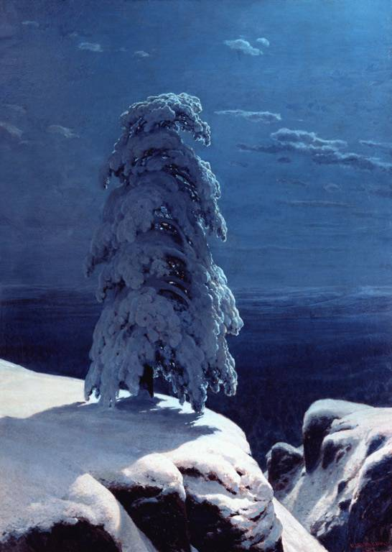
Работа по теме.
Выполните синтаксический разбор предложения из стихотворения М.Ю.Лермонтова.
Соответствует ли данное предложение схеме?
На севере диком стоит одиноко на голой вершине сосна и дремлет…
и
...

Slide 8
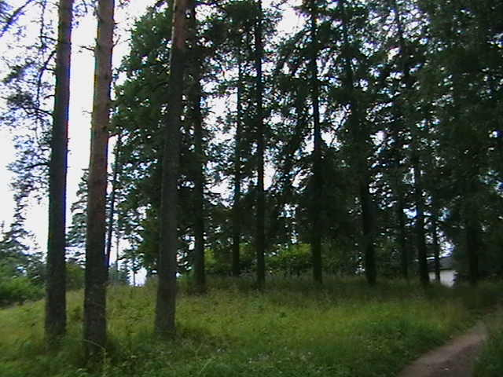
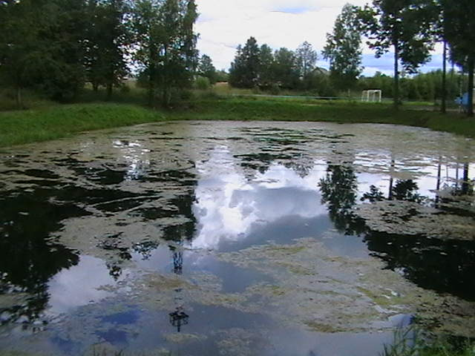
Работа с текстом. Прочитайте выразительно текст о природе нашего края.
1. Природа нашего края – великий врачеватель и утешитель.
2.Приходишь в лес и успокаиваешься, отдыхаешь от суеты и шума. 3. Присядешь на лесной полянке, присмотришься к окружающей тебя красоте и ощутишь приятное прикосновение ветра.

Slide 9
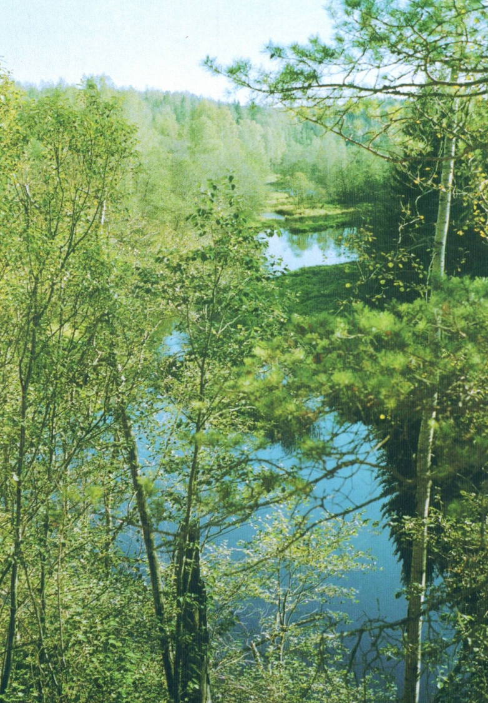
Работа с текстом.
4. Как красиво вокруг!
5. Стройными рядами стоят деревья: дуб и берёза, липа и ель, клён и осина.

Slide 10
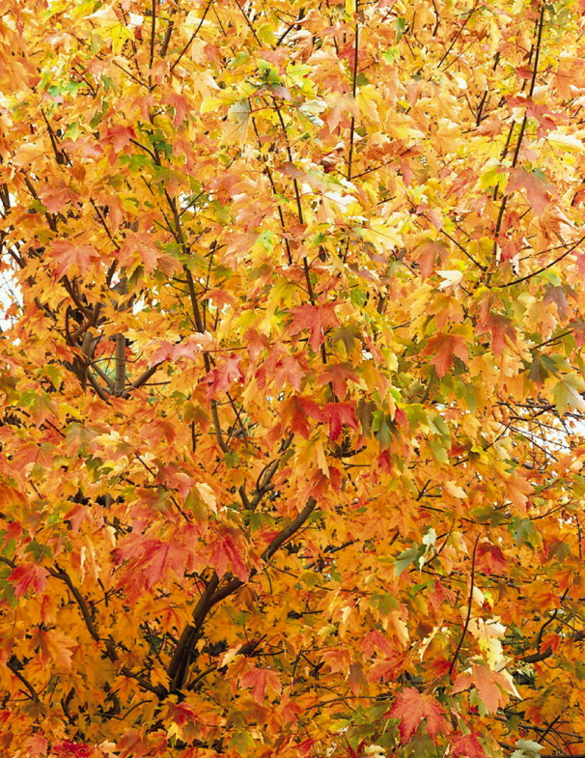
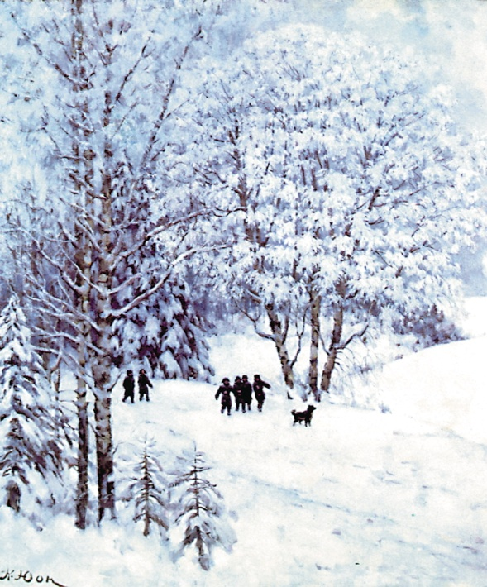
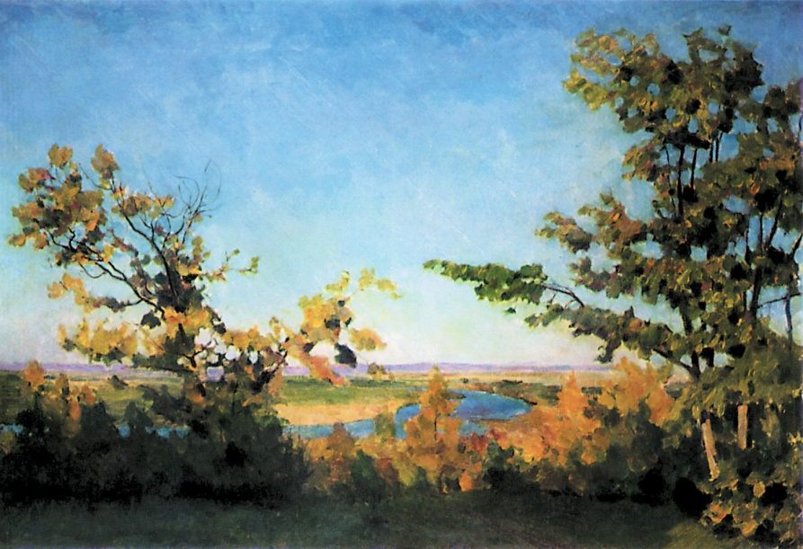
Работа с текстом.
6. Не прекращай своих встреч с родной природой в любое время года. 7. Зимой ходи на лыжах в пригородном лесу, собирай грибы осенью, встречай весну на прелестной лесной поляне вместе с друзьями. 8. Это поможет тебе сохранить здоровье и бодрость духа на долгое время.

Slide 11
Работа с текстом.
Как можно озаглавить данный текст?
Какова основная мысль текста?
Как вы понимаете значение слова ВРАЧЕВАТЕЛЬ?
Какими близкими по значению словами его можно заменить?
Как вы понимаете значение слова СУЕТА?
Найдите в предложении №1 слова, в которых звуков больше, чем букв, букв больше, чем звуков.
В каких словах буква Г обозначает звук В? (№1)
Звук К (№4)?
Звук Г (№7,8)?

Slide 12
Работа с текстом.
Выполните синтаксический разбор предложения №5.
Составьте схемы предложений №1, №2, №3, №7
Найдите в тексте
- восклицательное предложение
- побудительные предложения
В каких предложениях грамматическая основа состоит только из сказуемого?

Slide 13
Работа с текстом.
Запишите слова. Обозначьте орфограммы.
Найдите в предложениях
№2,3 - глаголы с Ь после шипящих
№8 – слова с приставками, которые не изменяются на письме
№5 - слова с проверяемой безударной гласной в корне,
слова с непроверяемой гласной в корне
№7 – слова с непроизносимой согласной в корне слова

Slide 14
Работа с текстом.
Какого известного русского художника по праву называют певцом русского леса?
Иван Иванович Шишкин – певец русского леса, великий художник.
И.И. Шишкин любил изображать хвойный лес. Живописец раскрыл обаяние могучего старого бора, пахнущего мхом и смолой, показал его красоту и величие.
Его большие полотна рассказывали о жизни рощ, дубрав, полей, сосен. Художник безупречно изображал всё: возраст деревьев, их характер, каждую хвоинку и листочек, почву, на которой они растут, обнажённые корни, валуны, пятна солнечного света.
И.Шишкин половину своей долгой и трудолюбивой жизни провёл в любимом сосновом лесу.

Slide 15
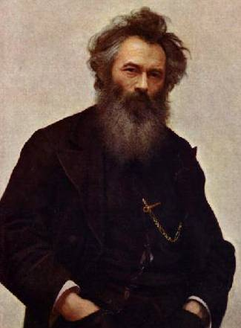
Работа с текстом.
И.И.Шишкин.

Slide 16
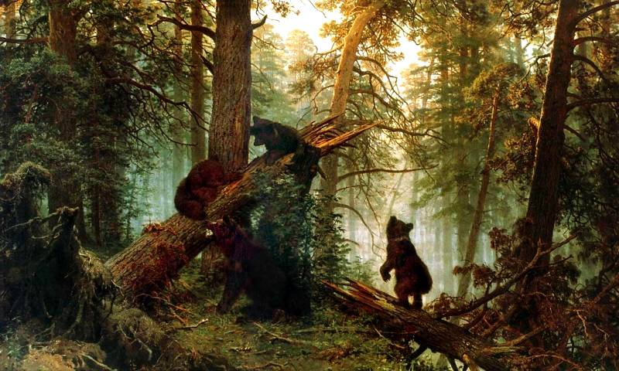
Утро в сосновом лесу. (Медведи)
Глухая чаща леса. Над густо заросшим оврагом голубеет утренний туман. Первые лучи солнца начинают проникать в чащу, золотя верхушки деревьев. Проснулись и обитатели леса.

Slide 17
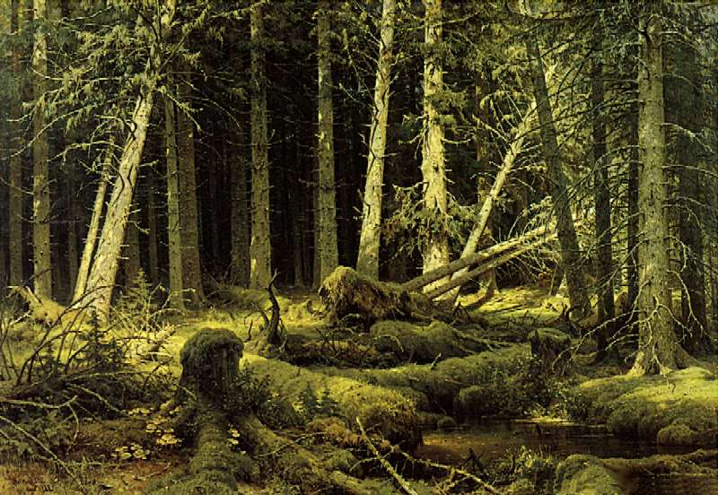
Бурелом

Slide 18
На севере диком. На мотив стихотворения М.Ю. Лермонтова
«Сосна».

Slide 19
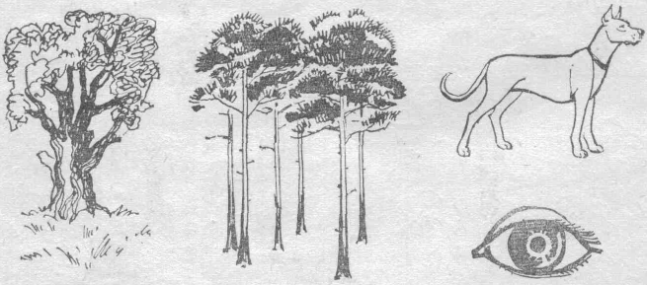
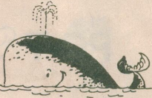
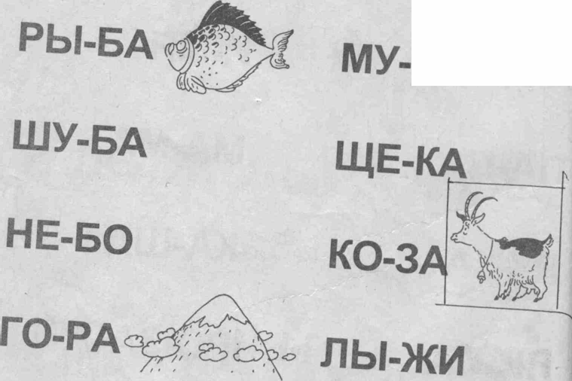





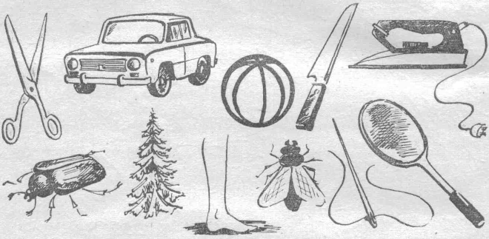
Работа в парах.
Разгадайте ребусы. Подсказка: слова, зашифрованные в ребусах, являются названиями картин И.Шишкина.
,
,
,
,
Б
,
,
Я
З=Щ
,
,
,
,
,
,
,
,
,

Slide 20
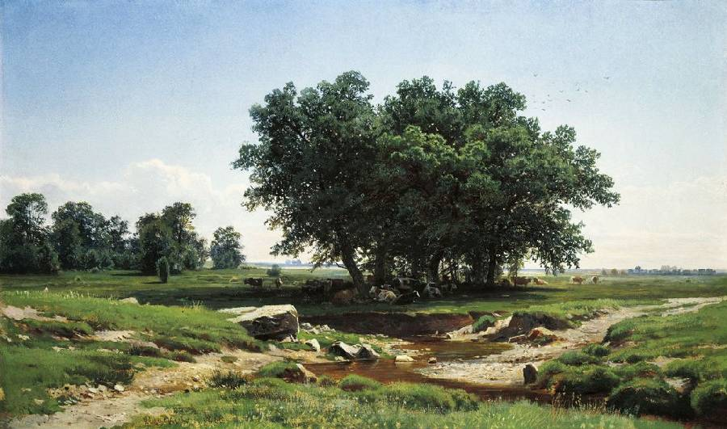
Дубки

Slide 21
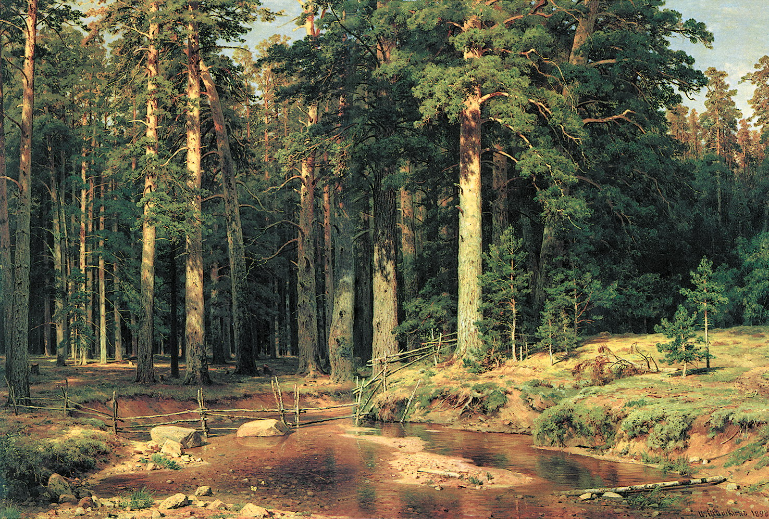
Корабельная роща
Сосновый мачтовый лес освещен солнцем. Стволы сосен, их хвоя, берег лесного с каменистым дном ручья купаются в чуть розоватых лучах. Художник проникновенно передал тишину леса.

Slide 22
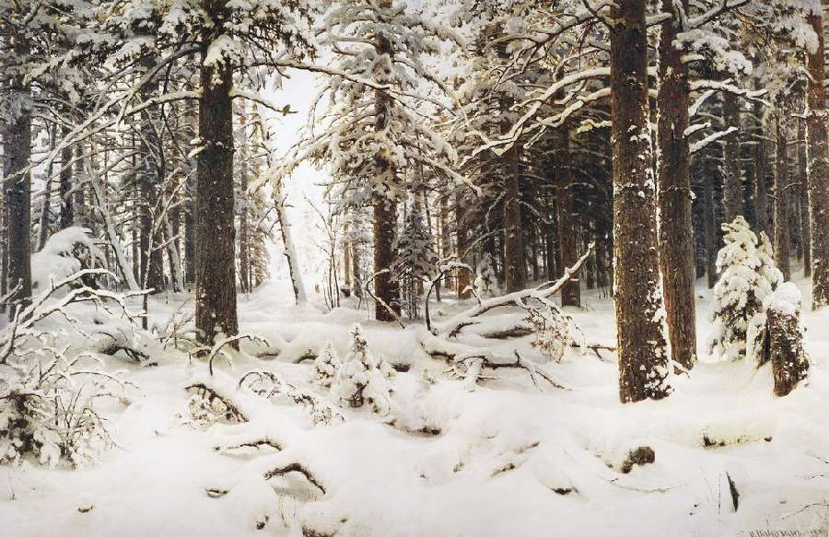
Рассказ по картине.
Рассмотрите картину Шишкина «Зима» и напишите небольшой рассказ по ней или составьте несколько предложений по картине.

Slide 23
Рассказ по картине И.Шишкина «Зима»
Пейзаж «Зима» дает образ природы, погруженной в зимний сон. Деревья, засыпанные белым снегом, вырисовываются темными силуэтами на фоне зимнего, чуть розоватого неба.

Slide 24
О каких фразеологизмах напомнили вам картины Шишкина?
Ёлки зелёные – выражение досады, недоумения, восхищения.
Ёлки-палки - выражение досады, недоумения, восхищения.
Заблудиться в трёх соснах – не суметь найти выход из самого простого затруднения.
С бору да с сосенки – кого попало, откуда попало. О случайном подборе, составе людей.

Slide 25
Проверочная работа.
Подпиши листок. Выполни синтаксический разбор предложения. Вставь недостающие знаки препинания.
Большие полотна И.Шишкина рассказывали о жизни рощ полей дубрав.
1.___________
2.___________
3.___________
4.___________
Схема

Slide 26
Итоги урока.
Домашнее задание.
Что мы узнали сегодня на уроке? Чему научились?
На память об уроке у вас останутся фигурки - ёлочки и солнышки со стихотворением о природе, которое написала ученица 7 класса Жукова Светлана.
Выполните синтаксический разбор последнего предложения.
Желающие могут написать своё стихотворение о природе.

Slide 27
Итоги урока.
Домашнее задание.
Родная природа.
Голубые речки,
Светлые полянки.
Местная плотина -
Города краса.
На полях цветут ромашки,
Незабудки - у ручья.
Колодец у тропинки,
В нём чистая вода.
А в тенистом парке
Есть заросший пруд.
Хорошо тут летом
Соловьи поют!

